Slide 1
Python

Slide 2
Zadatak 1.
Napiši program koji unosi marku automobila, boju automobila i godinu proizvodnje automobila. Program ispisiva:

Slide 3
Zadatak 2.
Napiši program koji unosi 3 broja. Program ispisava slijedeće:
  Umnožak drugog i trećeg broja
  Razliku trećeg i drugog broja
  Izraz: prvi broj puta drugi broj plus treći broj

Slide 4
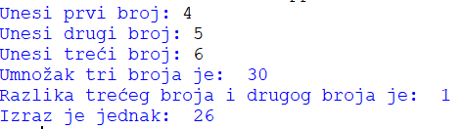
Zadatak 2.

Slide 5
Zadatak 3.
Napiši program koji unosi duljinu stranice trokuta i ispisiva opseg jednakostraničnog trokuta. Formula za opseg je 3*a

Slide 6
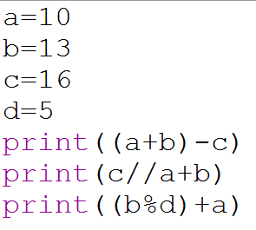
Zadatak 4.

